Slide 1
Героям Краснодона посвящается...

Slide 2
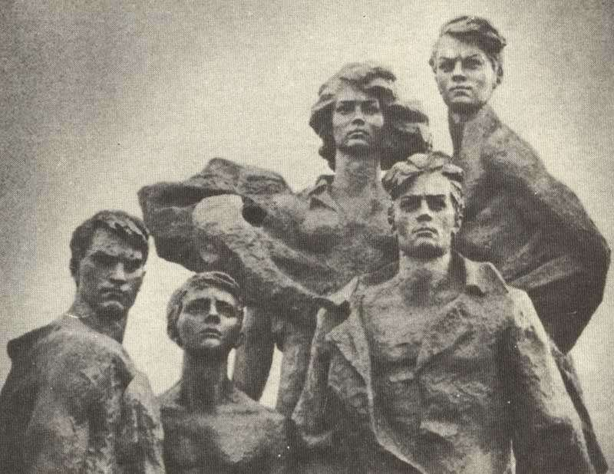
Пускай ты умер... Но в песне смелых и сильных духом
всегда ты будешь живым примером,
призывом гордым к свободе, к свету!
Безумству храбрых поем мы песню!

Slide 3
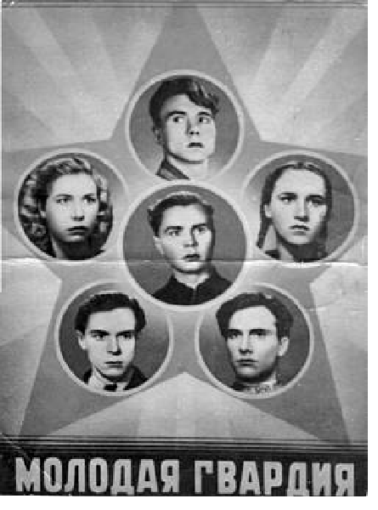
«Молодая гвардия» — подпольная антифашистская комсомольская организация, действовавшая в годы Великой Отечественной войны, в основном в городе Краснодоне Луганской (Ворошиловградской) области (Украинская ССР).
Она насчитывала около 110 участников. Среди них многие только что закончили школу. Самому младшему было 14 лет.
Участников организации называют молодогвардейцы.

Slide 4
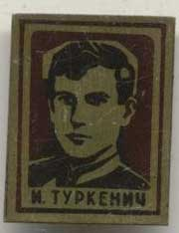
Подпольные группы молодёжи возникли в Краснодоне сразу после оккупации его немецкими войсками.
В конце сентября 1942 года молодёжные подпольные группы объединились в «Молодую гвардию», название было предложено Сергеем Тюлениным.
Командиром организации стал Иван Туркенич.

Slide 5
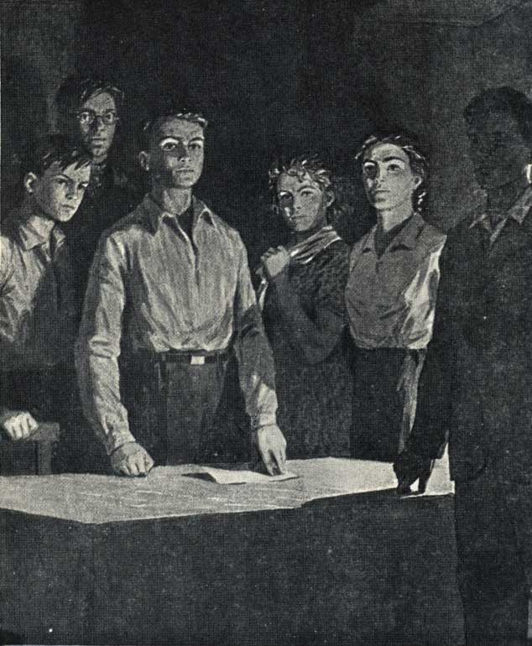
Клятва молодогвардейцев
"...Клянусь мстить беспощадно за разорённые города и сёла,
за кровь наших людей.
Если для этой мести потребуется моя жизнь,
я отдам её без минуты колебания."

Slide 6
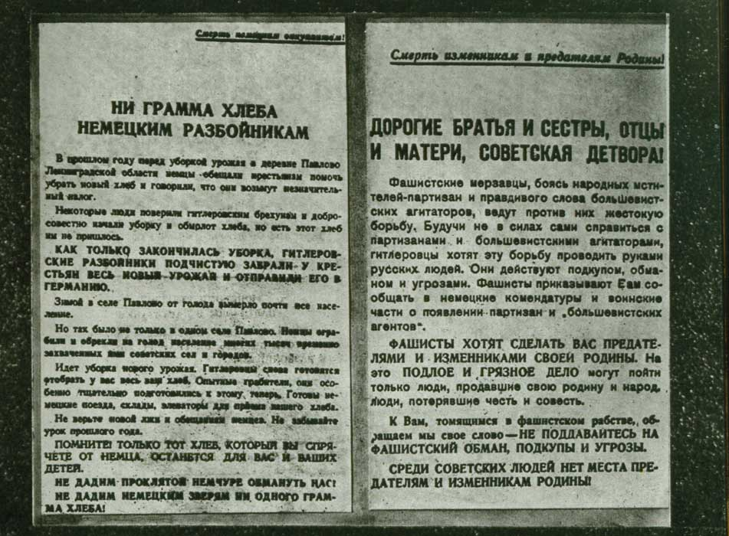
Деятельность «Молодой гвардии»
«Молодая гвардия» выпустила и распространила более
5 тысяч антифашистских листовок.
Члены организации уничтожали вражеские автомашины с солдатами, боеприпасами и горючим.

Slide 7
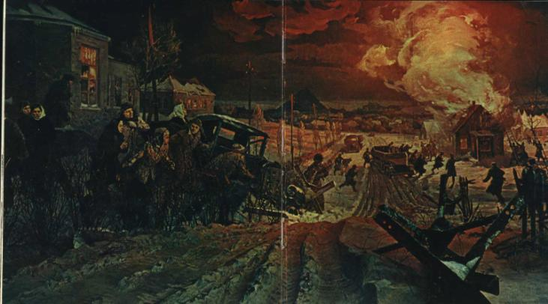
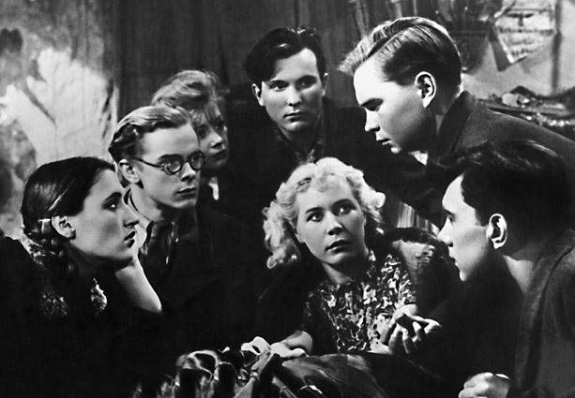
Устроили поджог здания биржи труда, где хранились списки людей, предназначенных к вывозу в Германию, тем самым около 2000 человек были спасены от угона в Германию.
Готовились устроить вооружённое восстание в Краснодоне, чтобы разбить немецкий гарнизон и присоединиться к наступающим частям Советской армии.

Slide 8
Раскрытие «Молодой гвардии»
Поиски партизан активизировались после того, как молодогвардейцы совершили дерзкий налёт на немецкие автомашины с новогодними подарками, которые подпольщики хотели использовать для своих нужд.
Г. Почепцов, входивший в «Молодую гвардию» и его отчим В. Громов донесли на известных им комсомольцев и коммунистов, при этом Г. Почепцов сообщил имена известных ему членов «Молодой гвардии». 5 января 1943 г. полиция начала массовые аресты, которые продолжались вплоть до 11 января.

Slide 9
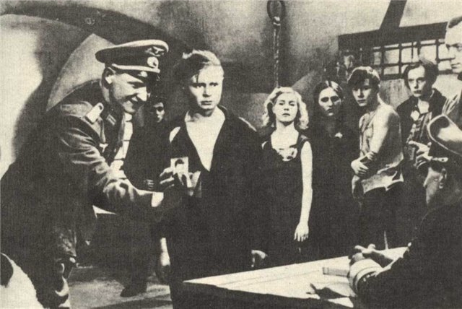
Судьба молодогвардейцев
В фашистских застенках молодогвардейцы мужественно и стойко выдержали жесточайшие пытки.
15, 16 и 31 января 1943 г. фашисты частью живыми, частью расстрелянными сбросили 71 чел. в шурф шахты № 5, глубиной 53 м.

Slide 10
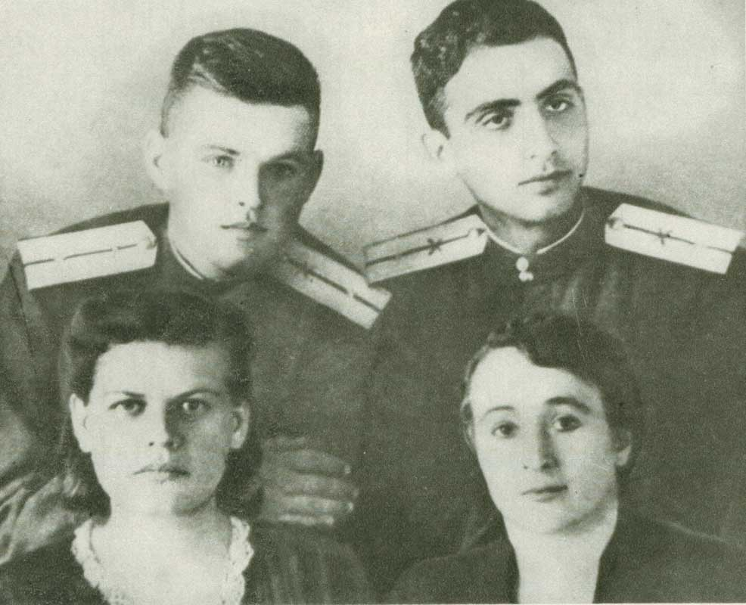
Е.Н. Кошевая с оставшимися в живых молодогвардейцами – Ниной Иванцовой, Анатолием Лопуховым, Георгием Арутюнянцем. 1947 год.

Slide 11
Кадр из кинофильма «Молодая Гвардия»
Режиссёр Сергей Герасимов

Slide 12
Молодогвардейцы
Все награждены орденом Красного Знамени, медалью «Партизану Отечественной войны» 1-й степени.
Им присвоено звание Героев Советского Союза посмертно.

Slide 13
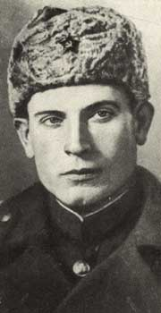
Иван Туркенич (1920-1944)
В мае-июле 1942 года находился на фронте. Попав в плен в одном из боёв на Дону, сбежал, вернулся в Краснодон и стал командиром «Молодой гвардии».
13 августа 1944 года во время боев за польский городок Глогув капитан Иван Туркенич был смертельно ранен и через сутки скончался. Похоронен в польском городе Жешув на кладбище советских воинов.

Slide 14
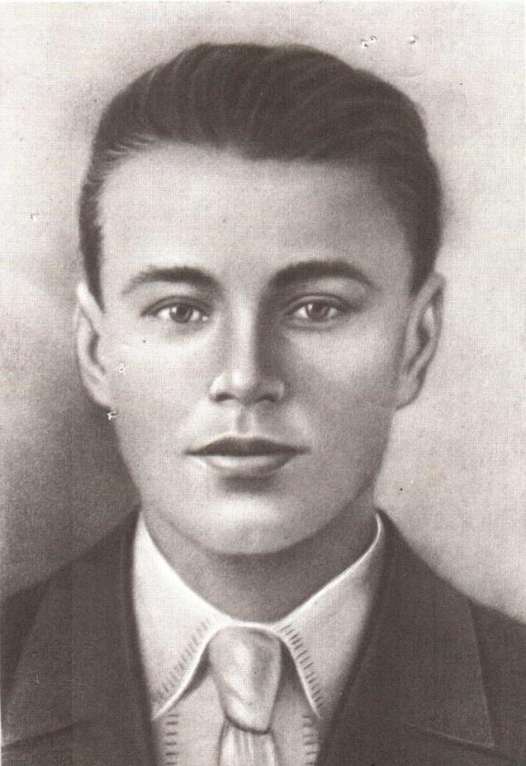
Иван Земнухов (1923-1943)
Важная роль принадлежит ему в создании подпольной типографии.
В декабре 1942 года стал администратором кружка художественной самодеятельности им. А. Горького. Этот клуб по сути стал штаб-квартирой молодогвардейцев.
Ночью с 15 на 16 января 1943 года после страшных пыток вместе с товарищами был живым сброшен в шурф шахты № 5.
Похоронен в братской могиле в городе Краснодоне.

Slide 15
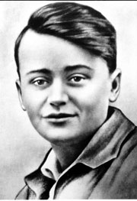
Олег Кошевой (1926-1943)
В 1940 года Олег начинает учиться в школе имени А. Горького, где, он познакомился с будущими молодогвардейцами и стал одним из них.
Кошевой пытался перейти линию фронта, но был схвачен на станции Картушино — при рутинном обыске на блокпосту у него был обнаружен пистолет, чистые бланки участника подполья и зашитый в одежде комсомольский билет, который он отказался оставить, вопреки требованиям конспирации. После пыток был расстрелян 9 февраля 1943 года.

Slide 16
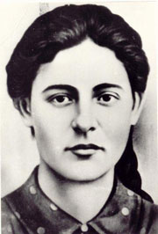
Ульяна Громова (1924-1943)
Громову избрали членом штаба подпольной комсомольской организации. Она принимала участие в подготовке боевых операций, распространяла листовки, собирала.
Накануне 25-й годовщины Октябрьской революции вместе с Анатолием Поповым Ульяна вывесила красный флаг на трубе шахты.
В январе 1943 года была арестована гестапо. На спине у неё была вырезана пятиконечная звезда, правая рука переломана.

Slide 17
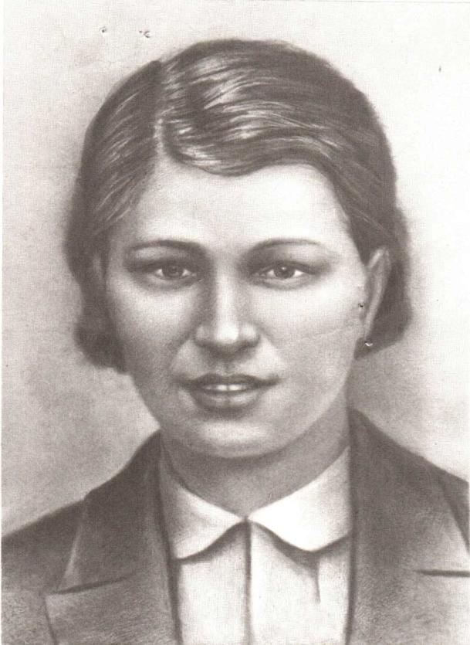
Любовь Шевцова (1924-1943)
В феврале 1942 года вступила в ВЛКСМ. Летом 1942 года закончила разведшколу Управления Госбезопасности, была оставлена для работы в оккупированном
Ворошиловграде. В силу разных причин осталась без руководства и самостоятельно связалась с краснодонским подпольем.
В результате предательства была арестована краснодонской полицией 8 января 1943 года и после жестоких пыток 9 февраля расстреляна в Гремучем лесу на окраине города Ровеньки.

Slide 18
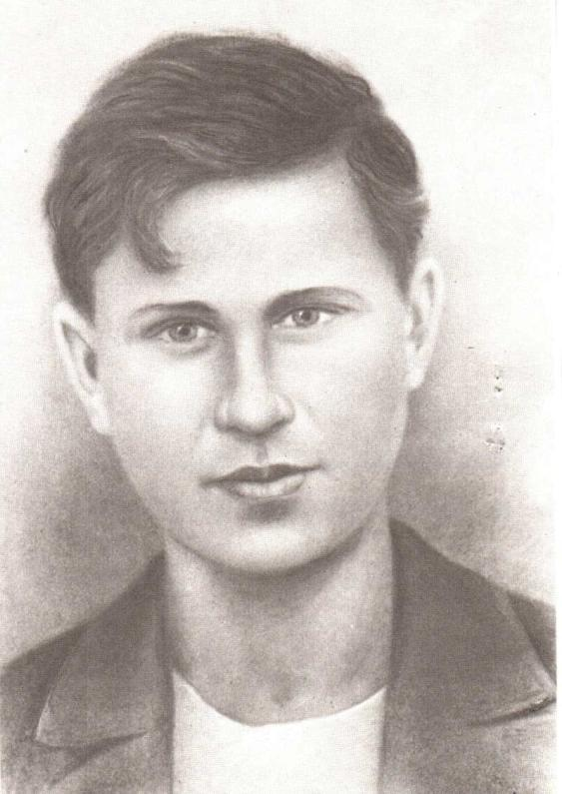
Сергей Тюленин (1925-1943)
Успешно выполнял боевые задания штаба организации: участвовал в распространении листовок, сборе оружия, боеприпасов, взрывчатки.
В ночь на 6 декабря 1942 года участвовал в поджоге биржи труда.
27 января 1943 года Сергей Тюленин был арестован оккупационными властями и после жестоких пыток 31 января расстрелян и сброшен в шурф шахты № 5.

Slide 19
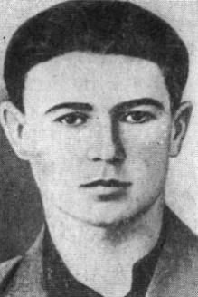
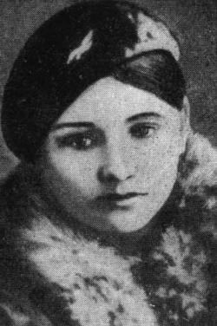
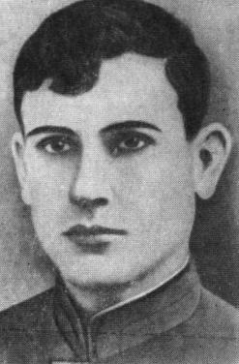
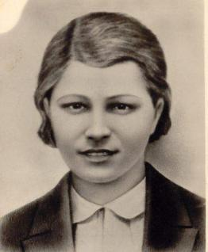
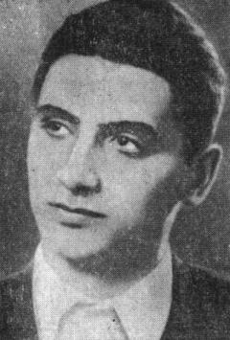
Вечная память молодогвардейцам…
Как страшно умирать в 16 лет,
Как хочется чертовски жить.
Не слезы лить, а улыбаться,
Влюбляться и детей растить.
Но солнце клонится к закату.
Не встретить им уже рассвет.
В бессмертие ушли ребята,
В расцвете юношеских лет…

Slide 20
Вечная память молодогвардейцам…
Подвиг героев «Молодой гвардии» запечатлен в одноименном романе А.А.Фадеева.
"Эта героическая тема захватила меня. Писал с громадным напором и увлечением. Пишу обо всем так, как оно было в действительности». –
А.А. Фадеев.

Slide 21
Вечная память молодогвардейцам…
О жизни Олега Кошевого, его самоотверженной борьбе рассказывает в своей книге мать героя Елена Кошевая.
Книга проникнута нерастраченной материнской любовью и лаской.

Slide 22
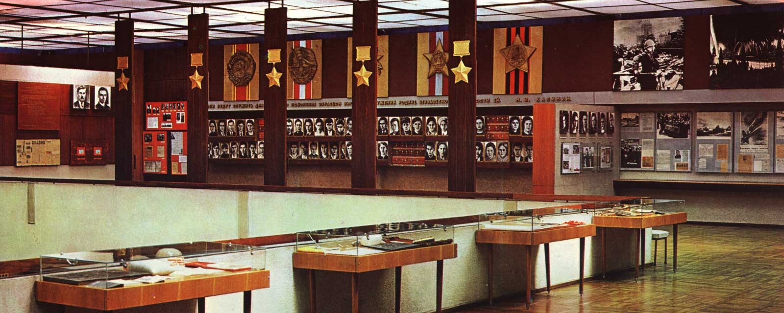
Вечная память молодогвардейцам…
Музей в Краснодоне, посвященный
героям-молодогвардейцам. Самое крупное хранилище документов по деятельности организации.
Фрагмент экспозиции музея

Slide 23
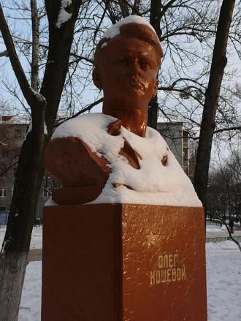
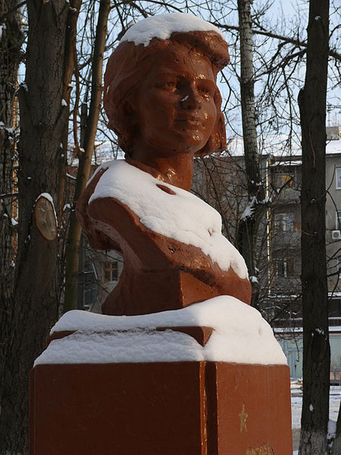
Вечная память молодогвардейцам…
Памятники Олегу Кошевому и Любе Шевцовой в городе Харькове.

Slide 24
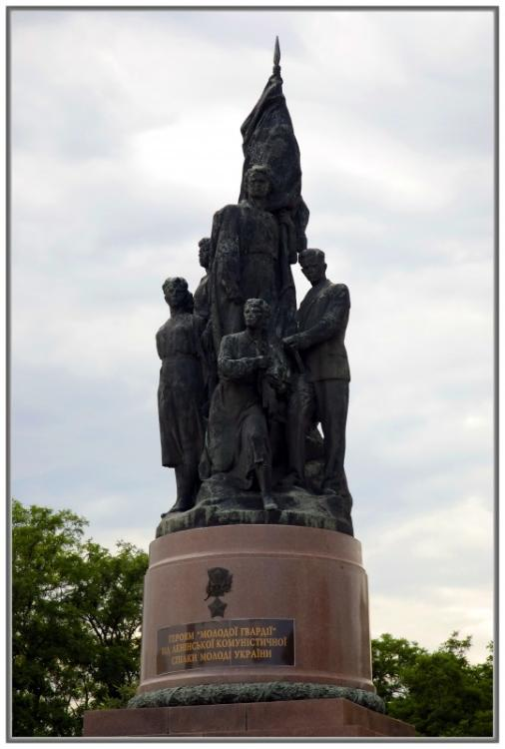
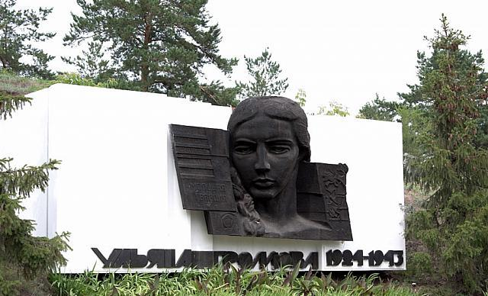
Вечная память молодогвардейцам…
Памятник «Клятва»
в Краснодоне
Памятник Ульяне Громовой в Тольятти

Slide 25
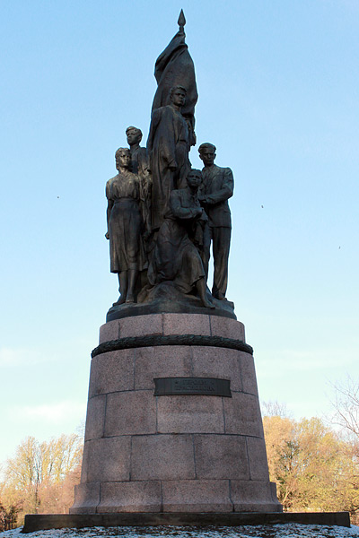
Вечная память молодогвардейцам…
В 1956 г. в Екатерингофском парке Ленинграда был воздвигнут памятник членам подпольной организации «Молодая гвардия», погибшим в 1943 г.
Памятник является авторским повторением монумента, сооруженного в Краснодоне.
С тех пор два города связаны памятью о подвиге молодогвардейцев.

